Slide 1
COLOR-Q 설치 방법
How to install the COLOR-Q program
COLOR-Q 제거 방법
How to remove the older COLOR-Q program

Slide 2
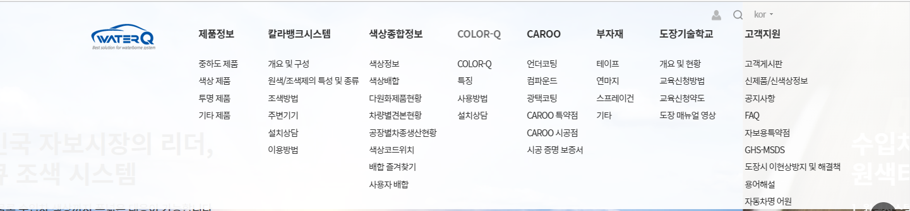
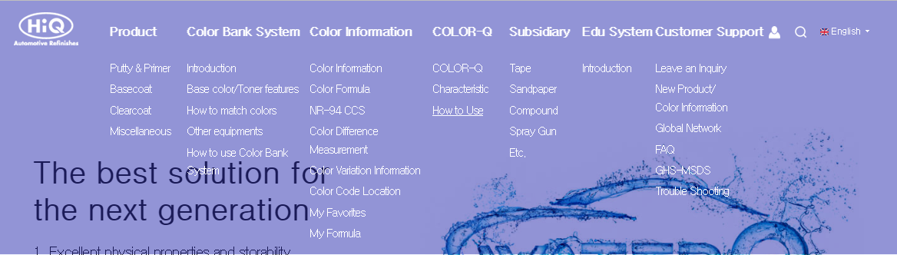
COLOR-Q 설치 방법
How to install the COLOR-Q
  노루페인트 자동차보수용도료 홈페이지에 접속합니다
  Log into the autorefinishes homepage
    한국어 사이트: www.autorefinishes.co.kr
    English Site: www.autorefinishes.com
  “COLOR-Q” 항목에 “사용방법”을 클릭합니다.
  Go to the “COLOR-Q” category – Click the “How to Use”

Slide 3
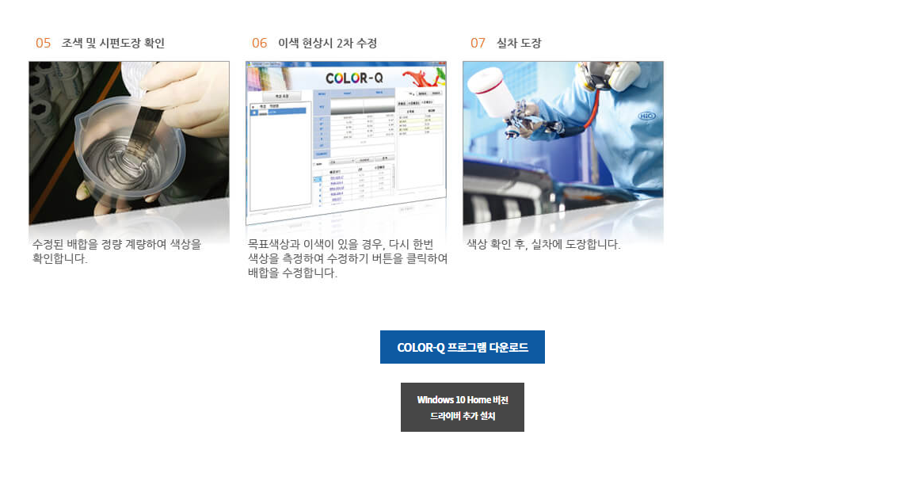
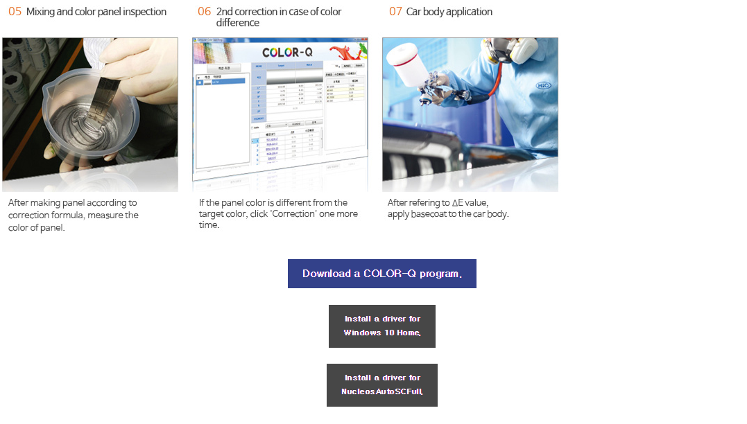
  페이지 아래쪽에 “프로그램 다운로드”를 클릭하여 설치 파일을 다운로드합니다.
  Please click the button which is “Download a COLOR-Q program”
  And then, you can download the install program

Slide 4

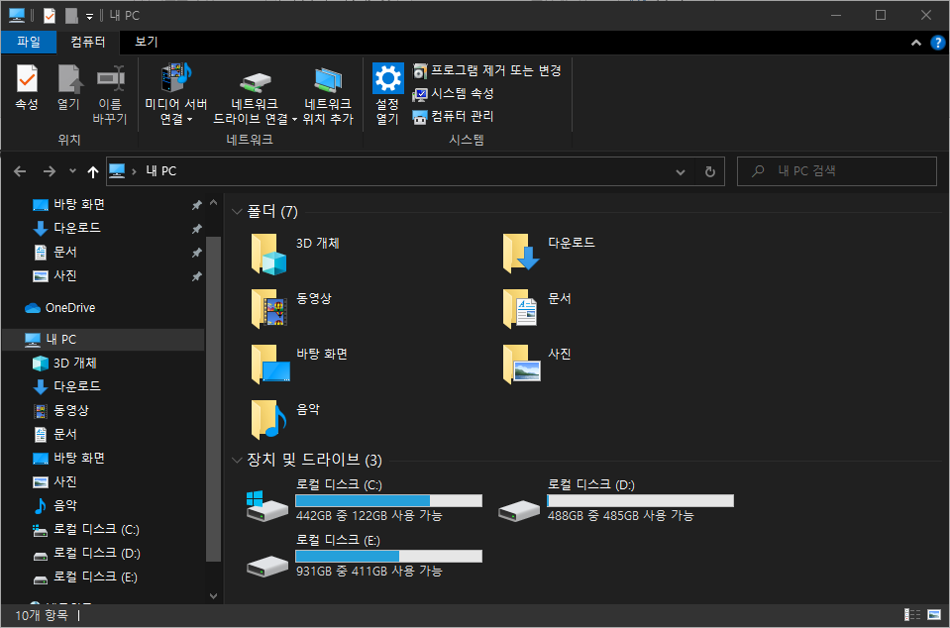
  키보드에 윈도우키( )를 누른 상태로 “E”키를 누릅니다.
  Hold down the “Window” key and press the “E” key
  “다운로드” 폴더를 더블 클릭합니다 – 저장 위치는 다운로드 설정 경로에 따라 다를 수 있음
  Please double click the “Download” Folder
  - It may vary depending on each individual’s folder you set

Slide 5
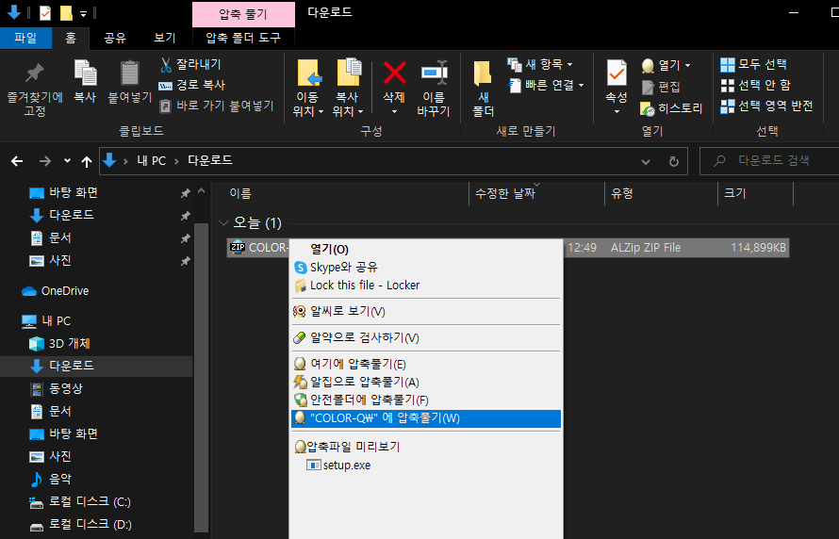
  다운로드 받은 COLOR-Q.zip 파일을 선택 후 마우스 “우”버튼을 클릭 합니다.
  “COLOR-Q\”에 압축풀기를 클릭합니다.
  F~G. Please unzip a file
  - It may vary depending on each individual’s program what you use

Slide 6
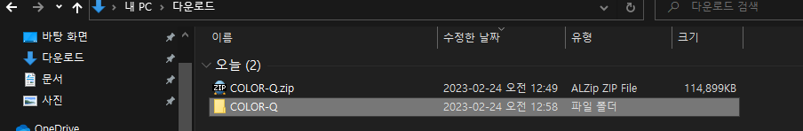
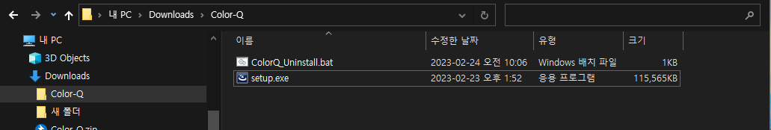
  H. 새로 생성된 COLOR-Q 폴더를 더블 클릭하여 폴더로 들어갑니다.
  기존의 COLOR-Q 사용자라면 “L” 순서로 가주시기 바랍니다.
  신규 사용자라면 “I” 순서로 가주시가 바랍니다.
  Please double-click the COLOR-Q folder
  If you have ever installed the COLOR-Q program, please move on to the “L”
  If you are new user of COLOR-Q, please move on to the “I”
  I. “setup.exe”를 실행하여 COLOR-Q 설치를 시작합니다.
  Please double-click the “setup.exe”. And then, it starts installation.
1

Slide 7
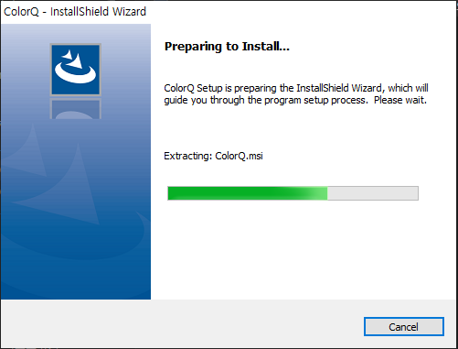
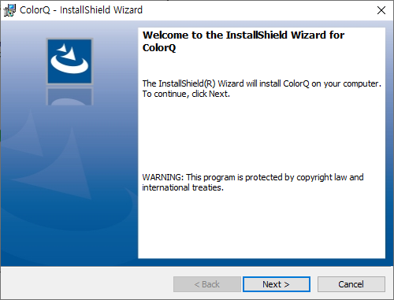
  J. 설치가 진행되며 “NEXT” 버튼을 클릭합니다.
  When it starts installation, please click the “next” button

Slide 8
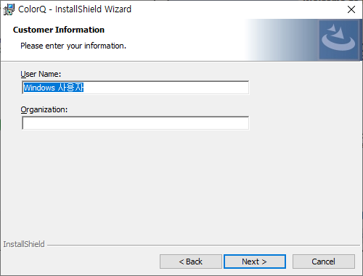
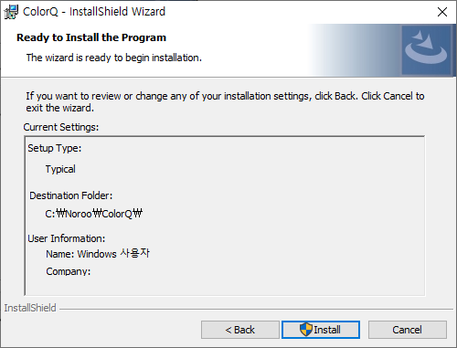
  K. “NEXT” 버튼을 클릭 후 다음 화면에서 “Install” 버튼을 클릭합니다.
  Please click the “next” button and click the “install” button.

Slide 9
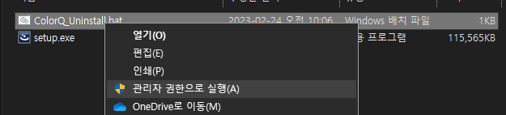
  2. COLOR-Q 제거 방법
  How to remove the older COLOR-Q program
  L. COLOR-Q 프로그램이 이미 설치되어 있는 경우,
  “ColorQ_Uninstall.bat” 파일을 우클릭 - “관리자 권한으로 실행＂을 클릭
  If you have already installed the old COLOR-Q program,
  please click on the right mouse button at the “ColorQ_Unistall.bat”
  and click the “running with administrator privileges(A)”
1
2

Slide 10
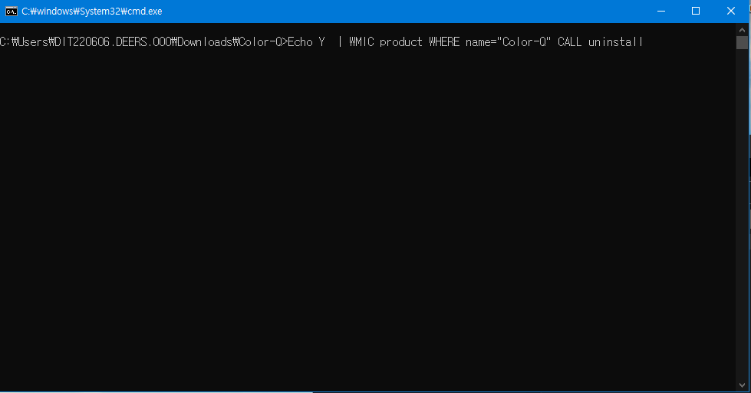
  M. 삭제 진행 창이 실행되며 삭제가 진행됩니다.
  When it starts deletion, the black screen pops up.
  N. 삭제가 완료되면 아래 창이 종료됩니다.
  - 오류가 발생할 경우 “제어판에”서 COLOR-Q를 직접 삭제하여 주세요.
  When it is deleted, it will be close automatically
  - When it fail to remove the COLOR-Q program,
  please remove the install file at the “control panel” directly.
  O. COLOR-Q 프로그램을 설치하기 위해 “I”로 돌아가서 설치 진행 바랍니다.
  Please move on to the “I” to install the COLOR-Q program

